Slide 1

Skupenství vody
Hana Vojtěchová

Slide 2
Základní skupenství vody
- pevné
- plynné
- kapalné

Slide 3
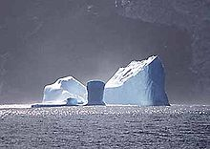
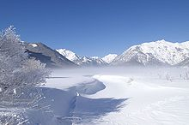
Pevné
Led
                Sníh
To je pohádka!

Slide 4
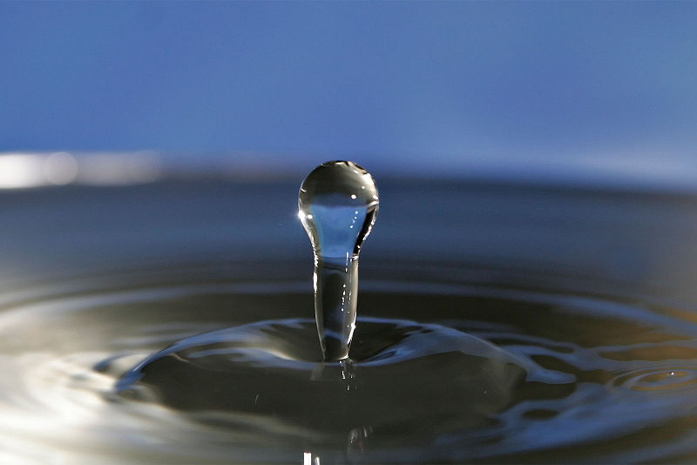
Kapalné
Žbluňk.
Voda

Slide 5
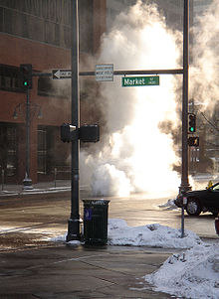
Plynné
Vodní pára

Slide 6
Citace
Soubor:Water droplet blue bg05.jpg. In Wikipedia : the free encyclopedia [online]. St. Petersburg (Florida) : Wikipedia Foundation, [cit. 2011-05-03]. Dostupné z WWW: <http://cs.wikipedia.org/wiki/Soubor:Water_droplet_blue_bg05.jpg>.
Soubor:AchenseeWinter06.JPG. In Wikipedia : the free encyclopedia [online]. St. Petersburg (Florida) : Wikipedia Foundation, [cit. 2011-05-03]. Dostupné z WWW: <http://cs.wikipedia.org/wiki/Soubor:AchenseeWinter06.JPG>.
Soubor:Steam denver market street.jpg. In Wikipedia : the free encyclopedia [online]. St. Petersburg (Florida) : Wikipedia Foundation, [cit. 2011-05-03]. Dostupné z WWW: <http://cs.wikipedia.org/wiki/Soubor:Steam_denver_market_street.jpg>.

